Slide 1
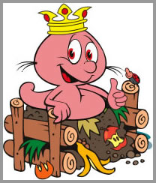
kompostování
JITKA NEDOROSTOVÁ
PAVLÍNA KOSMÁKOVÁ

Slide 2
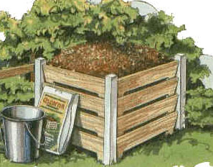
OSNOVA
Úvod
Co je kompostování
Tři základní druhy kompostování
Co dát a nedat do kompostu
Fáze kompostování
Kde založit kompost
V čem kompostovat
Problémy s kompostem
Závěr

Slide 3
CO JE KOMPOSTOVÁNÍ
Kompostování je biologická metoda využívání bioodpadu (BRO), kterou se za kontrolovaných podmínek aerobních procesů (za přístupu vzduchu) a činností mikroorganismů přeměňuje bioodpad (BRO) na kompost.
Při kompostování hraje důležitou roli surovinová skladba, přesněji poměr uhlíku a dusíku (C:N), dostatečné množství strukturního materiálu, které dovolí přístup kyslíku, přítomnost mikroorganizmů a vhodná vlhkost kompostu.

Slide 4
Tři základní druhy kompostování
Domácí kompostování
Komunitní kompostování
Při domácím a komunitním kompostování je aerace zajišťována převážně přírodními fyzikálními pochody – difuzí a konvekcí, doporučuje se však provádět také manuální překopávání například vidlemi či lopatou minimálně jednou za půl roku.
Průmyslové kompostování
Při průmyslovém (komunálním) kompostování se bioodpad zpracovává v centrálních kompostárnách, aerace je ve větší míře realizována mechanizovaným překopáváním pomocí překopávačů. Aeraci lze také zajistit nucenou aerací, kdy je výměna vzduchu do kompostovaného materiálu zabezpečena vháněním či odsáváním vzduchu.

Slide 5
CO DÁT A NEDaT DO KOMPOSTU
Co přidávat do kompostu
Zelený odpad - ovoce a zelenina, čerstvá tráva, čerstvé listí, hnůj, močůvka, kávový lógr, čajové zbytky
Hnědý odpad - suché listí, sláma, novinový papír, obaly a skořápky od vajíček, papírové utěrky a ubrousky, lepenky, piliny, třísky, kůra, rozdrcené větvičky, ořechové skořápky
Co nepřidávat do kompostu
kosti a zbytky masa, pecky, slupky z tropického ovoce, popel z uhlí, plevel, větve z tújí, rostliny napadené chorobami, plasty, sklo, kov, barvy a ředidla, potištěný papír (časopisy), pleny

Slide 6
Fáze kompostování
Termofilní fáze
Dochází k zahřátí kompostu na teplotu 50-70 °C (optimum), pH klesá pod vlivem tvorby organických kyselin (octová, mravenčí, propanová, máselná). Začátek rozkladu snadno rozložitelných látek jako jsou: cukry, škroby, bílkoviny, lipidy, dále pokračuje rozklad hůře rozložitelných látek (celulóza, dřevovina. Je nutné zajistit dostatečnou aeraci (provzdušnění) například přehazováním.
Fáze přeměny (mezofilní)
Teplota klesá na 40 až 45 °C. Při pohledu již nelze rozeznat původní složky kompostu. Činností žížal a dalších drobných živočichů se kompost homogenizuje a vzniká drobtovitá struktura
Fáze dozrávání
Teplota blízká okolí, pH opět stoupá, kompost získává konečný vzhled

Slide 8
Kde založit kompost
Kompost můžeme založit na kterémkoliv místě zahrady. Je však nutné dodržet několik zásad:
zajistit kontakt kompostu s půdou pod ním, aby k němu měly přístup půdní organismy, které pomáhají rozkladu organických materiálů.
kompost by neměl být vystaven přímému slunci, větru či dešti,
doporučuje se polostín a malá stříška
do kompostu budeme často odnášet odpady, takže by neměl být příliš daleko a měla by k němu vést zpevněná cestička.

Slide 9
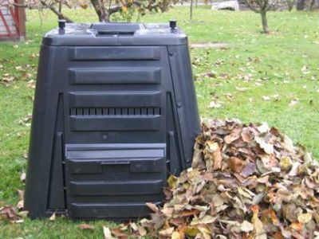
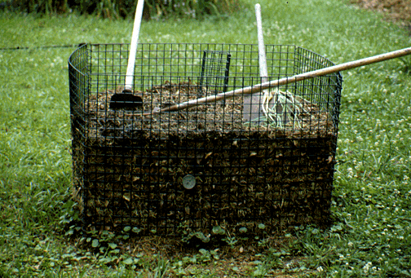
V čem kompostovat?
Dřevěný – Vypadá přirozeně, vyrobit si ho můžete vy sami z vlastních zásob. Nevydrží ale navždy, na materiál působí vlhkost a organismy. Vyložte ho proto folií nebo ho natřete ochrannými prostředky na dřevo. Tím prodloužíte trvanlivost tohoto materiálu.
Drátěný – Pokud použijete na výrobu kompostéru drátěné pletivo, vyložte stěny lepenkou nebo netkanou textilií. Vhodné pletivo má oka přibližně 3 cm velká, plot působí nenápadně. Jeho výhodou je cenová přijatelnost.
Plastový – Pro uzavřené kompostování se používá tento typ. Zabere minimum místa, kompostovat můžete i na balkoně. Koupíte ho v zahradnických potřebách.

Slide 10
PROBLÉMY S KOMPOSTEM
Zapáchá – Na vině je buď špatné složení, nebo nedostatek vzduchu. Zkontrolujte tedy, jestli je kompost provzdušněn. Máte-li špatný kompostér nebo pravidelně nepromícháváte jeho obsah, odpad hnije. Pokud je vzduchu dost, přidejte hnědý materiál – větve, listy, piliny, lepenky. Tím dodáte kompostu uhlík.
Neprobíhá rozklad – Je příliš vysušený. Zalijte ho vodou a dodejte mu dostatek dusíku ze zbytků zeleniny a ovoce či posekané trávy

Slide 11
Kompost láká živočichy – Použijte uzavřený kompostér. Drobné mušky vašemu kompostu nijak neškodí.
Kompostování je příliš pomalé – Přidejte trochu půdy nebo už hotový kompost. Použít můžete i příměsi, které tlení aktivují - např. močůvka nebo speciální urychlovače kompostů. Zkontrolujte také, že váš kompost má dostatek materiálu s obsahem dusíku

Slide 12
Děkujeme za pozornost

